Slide 1
भू-आकृति/भू-भाग और बाढ़ का ज्ञान
(KNOWLEDGE OF TERRAIN & FLOOD)
निरीक्षक: किशन लाल
01 वी वाहिनी, रा.आ.मो.बल

Slide 2
उद्देश्य
इस पाठ के पूरा होने पर, आप सक्षम होंगे: -
विभिन्न प्रकार भू- भाग को परिभाषित करना।
बाढ़ और उसके कारणों को परिभाषित करना।
बाढ़ प्रबंधन को परिभाषित करना।
नुकसान के प्रकारों की सूची बनाना।
विभिन्न मौसम स्थितियों, कैंपिंग स्थल को समझाना।
ऊँचे और नीचले भू-भाग को समझना।
उष्णकटिबंधीय बाढ़ स्थितियों को समझना।

Slide 3
भू-आकृति/भू-भाग
परिचय :
परिभाषा: भू-आकृति किसी भूमि क्षेत्र के लिए प्रयुक्त शब्द है। भू-आकृति में समतल मैदान, पर्वत, वन आदि शामिल हो सकते हैं।
भौतिक भूगोल में, भू-आकृति का अर्थ भूमि की बनावट से है। इसे सामान्यतः ऊँचाई, ढलान और भू-आकृति की दिशा के रूप में व्यक्त किया जाता है।
भू-आकृति सतही जल के प्रवाह और उसके वितरण को प्रभावित करती है। बड़े क्षेत्र में यह मौसम और जलवायु के पैटर्न को भी प्रभावित कर सकती है।

Slide 4
लगातार....
बाढ़ मैदान एक समतल भूमि क्षेत्र होता है जो किसी नदी या नाले के पास स्थित होता है और जहाँ नियमित रूप से बाढ़ आती है।
कुछ बाढ़ मैदान असाधारण रूप से चौड़े होते हैं।
कुछ नदियों के बाढ़ मैदान बहुत संकरे होते हैं।

Slide 5
लगातार....
बाढ़ के मैदान का भूविज्ञान
बाढ़ के मैदानों के प्राकृतिक विकास में दो प्रमुख प्रक्रियाएँ शामिल हैं:-
कटाव (Erosion)
अवसादन/मिट्टी का संचय (Aggradation/Alluviation)
एक नदी बाढ़ मैदान को कटाव करती है जब यह घुमाव करती है, यानी साइड से साइड तक मुड़ती है।

Slide 6
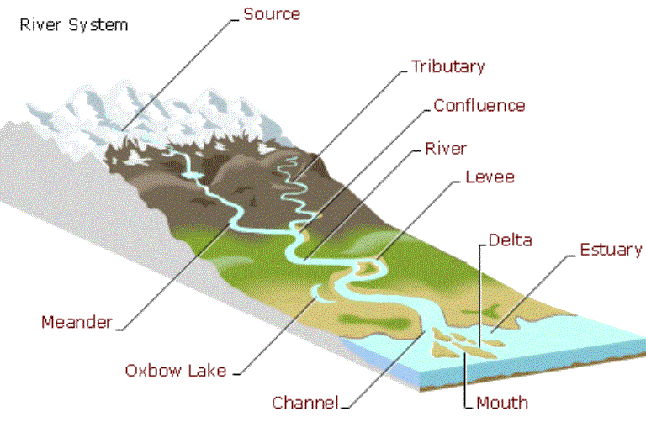
नदी प्रणालियाँ

Slide 7
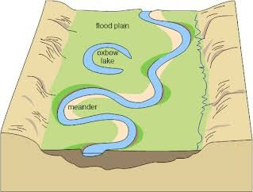
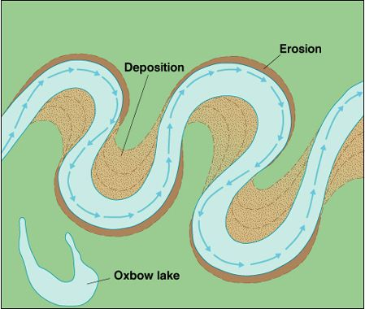
लगातार....
घुमाव(मींडर): एक मींडर नदी या किसी अन्य जल स्रोत में एक घुमावदार मोड़ होता है, जो अक्सर सांप जैसी आकृति का होता है।
ऑक्सबो: एक ऑक्सबो झील एक U - आकार की झील होती है, जो तब बनती है जब नदी का मींडर मुख्य नदी से अलग हो जाता है और एक अलग जलाशय बनता है।

Slide 8
चुनौतीपूर्ण भू-भाग और मौसम की
परिस्थितियों में बाढ़ के लिए सुझाव
5
अपने आप को शांति रखें
4
पानी पिएँ और ऊर्जा बनाए रखें
3
मार्ग को जानें
2
मौसम की जाँच करें
1
सही उपकरण चुनें

Slide 9
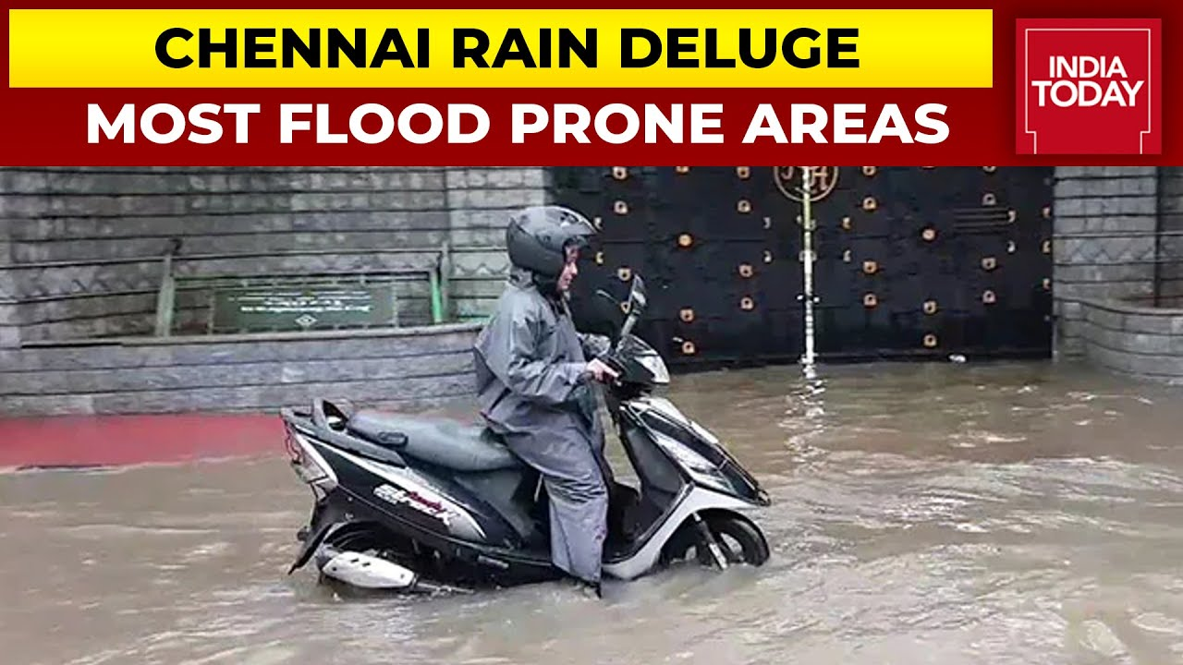
बाढ़
परिचय:
बाढ़ और चक्रवात संपत्ति और बुनियादी ढांचा/अवसंरचना को गंभीर नुकसान पहुँचा सकते हैं, जिसमें पशुधन और फसल का नुकसान, पानी का संदूषण/प्रदूषण, पशुधन में रोगों के प्रति संवेदनशीलता में वृद्धि और कटाव शामिल हैं।
शर्त: - पानी के आने की दर, बाहर निकलने की दर से अधिक होती है। इस प्रकार, संचय होता है।
एक सीमा से अधिक होने पर बाढ़ की स्थिति उत्पन्न होती है जो मानव जीवन को प्रभावित करती है।

Slide 10
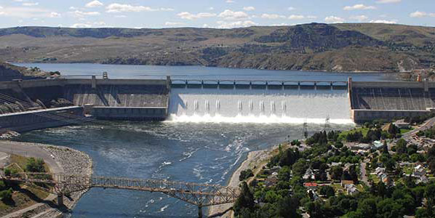
Cont.
लगातार....
बाढ़ भारी बारिश या बर्फ के पिघलने या दोनों के कारण होती है जब नदी में प्रवाह इतना अधिक होता है कि इसका प्राकृतिक मार्ग इसे रोकने में असमर्थ होता है।
नदियों के अतिप्रवाह के अलावा, बाढ़ कुछ बांधों की विफलता के कारण या उनसे अचानक बड़ी मात्रा में पानी छोड़ने से भी हो सकती है, जिससे जीवन और संपत्ति को काफी नुकसान होता है।

Slide 11
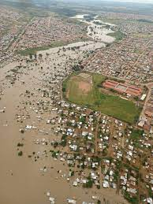
लगातार....
बाढ़ सदियों से आ रही है क्योंकि प्रमुख आवासीय समूह जैसे शहर और कस्बे सभ्यता की शुरुआत से ही नदियों के पास बसाए गए हैं।

Slide 12
बाढ़ की श्रेणियां
बहती हुई बाढ़
स्थिर बाढ़
इसमें तेज बहाव वाली धारा होती है और पानी का स्तर बढ़ जाता है।
इसमें कोई धारा नहीं होती, केवल पानी का स्तर बढ़ता है।
अचानक बाढ़/फ़्लैश फ्लड
दीर्घकालिक बाढ़

Slide 13
बाढ़ –
इसके कारण और प्रकार

Slide 14
बाढ़ का एक समग्र दृश्य/दृष्टिकोण
बाढ़ सहनशीलता की सीमा से अधिक पानी के संचय का परिणाम है।
भूमि में ढलान होता है। ढलान पानी के प्रवाह की गति निर्धारित करता है।
मिट्टी की भी अवशोषण क्षमता होती है।जब पानी के “आने की दर” (in-flow) पानी के “जाने की दर” (out-flow) से अधिक हो जाती है, तो संचय होता है। इसे हम बाढ़ कहते हैं।
बाढ़ स्थिर या बहने वाली हो सकती है।

Slide 15
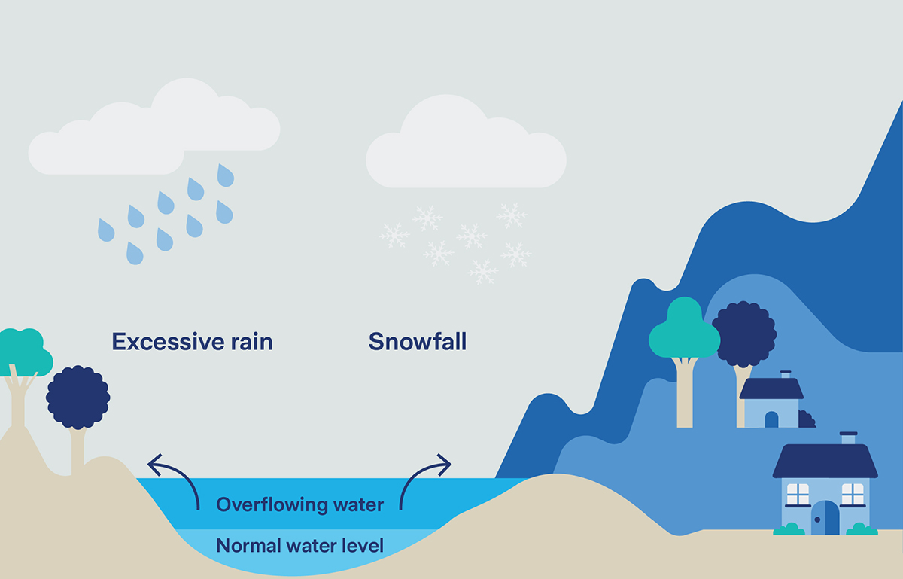

Slide 16
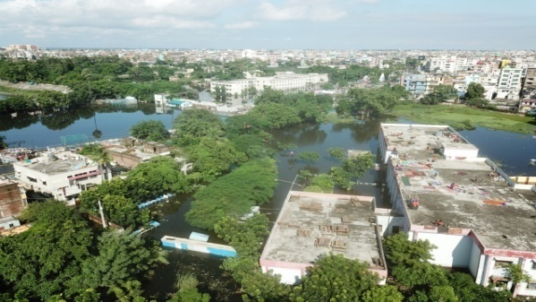
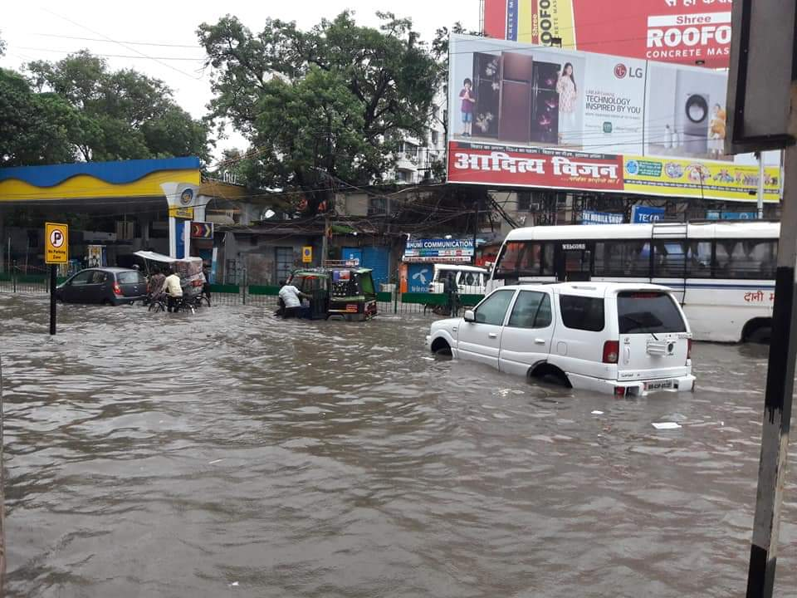
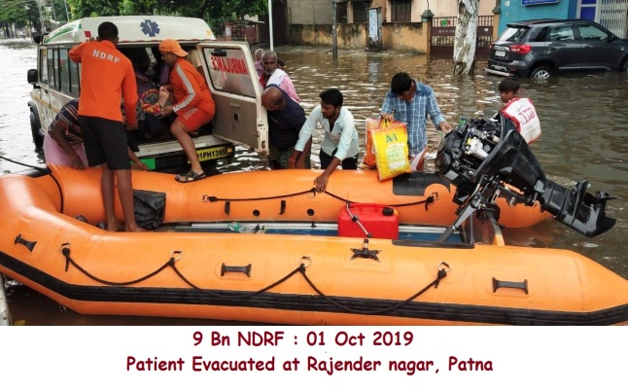
बाढ़ के कारण
जलग्रहण क्षेत्र में वर्षा की तीव्रता।
जलग्रहण क्षेत्र की स्थलाकृति।
नदियों और जलाशयों में तलछट जमा होना।
नदी के प्रवाह में बाधा।
नदी खंड का संकुचन।
अपर्याप्त क्रॉस ड्रेनेज कार्य।

Slide 17
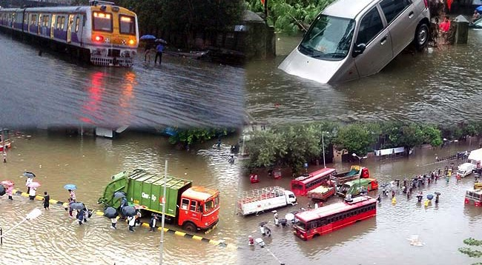
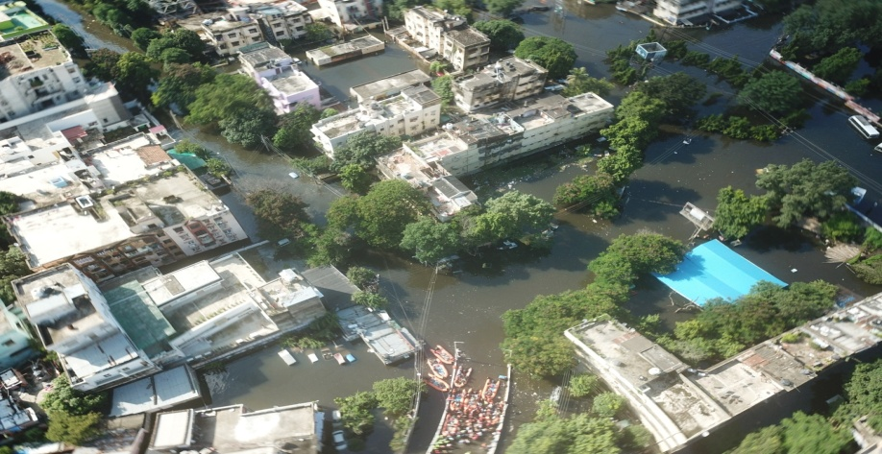
बाढ़ के अन्य कारण
बर्फ और हिम का भारी पिघलना।
बांध की विफलता/क्षति।
भूकंप/सुनामी।

Slide 18
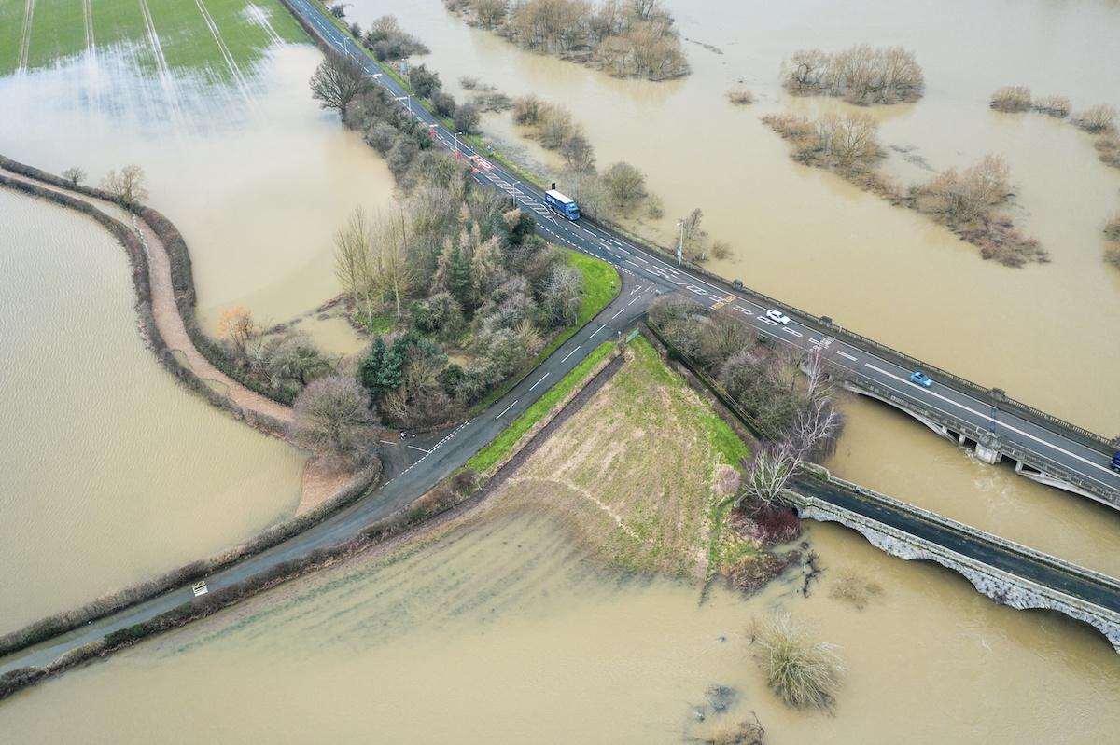
बाढ़ के प्रकार
नदी की बाढ़(River Flooding)
फ्लैश फ्लड(Flash Floods)
तटीय बाढ़(Coastal Flooding)
शहरी बाढ़(Urban Floods)
वर्षाजल बाढ़ (Pluvial Floods)
भूजल बाढ़(Groundwater Flood)
नाली और सीवर बाढ़(Drain and Sewer Flooding)

Slide 19
भारत का बाढ़ प्रवण क्षेत्र

Slide 20
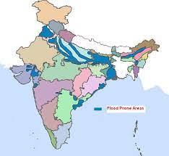
भारत में बाढ़
बाढ़ के कारण औसतन हर साल 75 लाख हेक्टेयर भूमि प्रभावित होती है, 1600 लोगों की जान जाती है और फसलों, घरों और सार्वजनिक उपयोगिताओं को 1805 करोड़ रुपये का नुकसान होता है।
भारत में, गंगा-ब्रह्मपुत्र बेसिन में बाढ़ सबसे अधिक बार आती है और चक्रवात अक्सर बंगाल की खाड़ी और अरब सागर के आसपास के तटीय क्षेत्रों से टकराते हैं।

Slide 21
क्रम / रैंक | वर्ष | बाढ़ की घटना | प्रभावित राज्य
1 | 1954 | उत्तर भारत में बाढ़ | उत्तर प्रदेश, बिहार
2 | 1970 | असम बाढ़ | असम
3 | 1978 | उत्तर भारत में बाढ़ | बिहार, पश्चिम बंगाल
4 | 1987 | बिहार बाढ़ | बिहार
5 | 1998 | गुजरात बाढ़ | गुजरात
6 | 2000 | उत्तर-पूर्व भारत में बाढ़ | असम, अरुणाचल प्रदेश
7 | 2005 | मुंबई बाढ़ | महाराष्ट्र
8 | 2008 | कोसी बाढ़ | बिहार, नेपाल
9 | 2013 | उत्तर भारत में बाढ़ | उत्तराखंड, हिमाचल प्रदेश
10 | 2018 | केरल बाढ़ | केरल
भारत में प्रमुख बाढ़ें

Slide 22
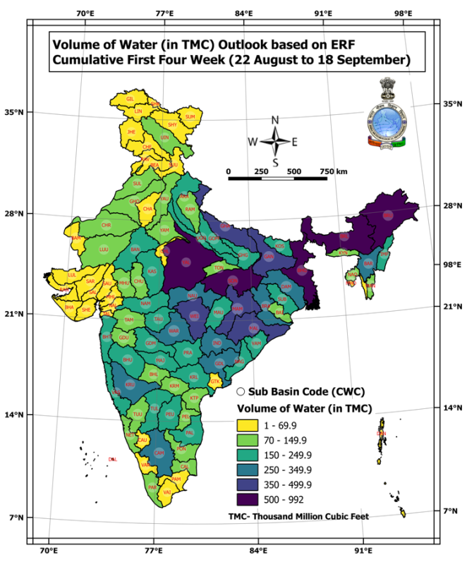

Slide 23
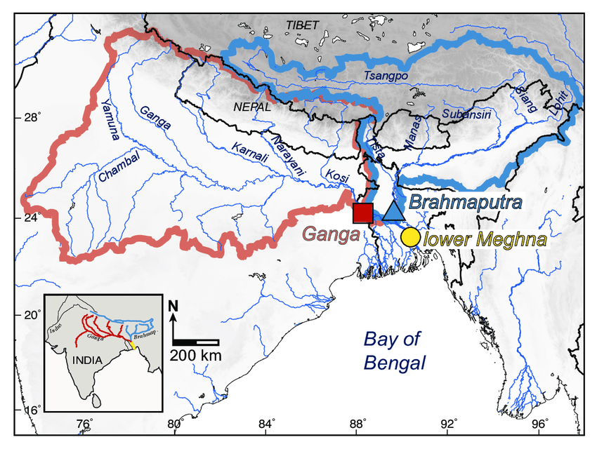
नदियाँ और बाढ़
बाढ़ की समस्याओं के अध्ययन के लिए भारत की नदियों को मोटे तौर पर निम्नलिखित पांच क्षेत्रों में विभाजित किया जा सकता है:
1. ब्रह्मपुत्र नदी क्षेत्र।
2. गंगा नदी क्षेत्र।
3. उत्तर पश्चिमी नदी क्षेत्र।
4. मध्य भारत और।
5. दक्कन क्षेत्र।

Slide 24
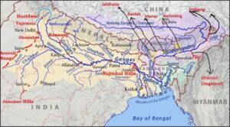
ब्रह्मपुत्र नदी क्षेत्र
इसमें असम, अरुणाचल प्रदेश, मेघालय, मिजोरम, पश्चिम बंगाल के उत्तरी भाग, मणिपुर, त्रिपुरा और नागालैंड राज्य शामिल हैं।

Slide 25
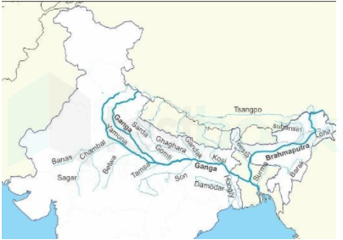
गंगा नदी क्षेत्र
इसमें उत्तर प्रदेश, बिहार, पश्चिम बंगाल के दक्षिणी और मध्य भाग आदि शामिल हैं।
नुकसान गंगा की उत्तरी सहायक नदियों द्वारा उनके किनारों से बाहर बहने और मार्ग बदलने के कारण होता है; बाढ़ और कटाव की समस्याएँ अपेक्षाकृत कुछ ही स्थानों तक सीमित रहती हैं।

Slide 26
उत्तर पश्चिमी नदी क्षेत्र
इस क्षेत्र की मुख्य नदियाँ हैं: सतलज, ब्यास, रावी, चिनाब और झेलम, जो सिंधु नदी की सहायक नदियाँ हैं और सभी हिमालय से बहती हैं।
यह क्षेत्र जम्मू और कश्मीर, पंजाब, हिमाचल प्रदेश के कुछ हिस्से, हरियाणा और राजस्थान राज्यों को शामिल करता है।

Slide 27
मध्य भारत और दक्कन क्षेत्र
इस क्षेत्र की महत्वपूर्ण नदियाँ नर्मदा, ताप्ती, महानदी, गोदावरी, कृष्णा और कावेरी हैं।
इसमें आंध्र प्रदेश, कर्नाटक, तमिलनाडु, केरल, ओडिशा, महाराष्ट्र, गुजरात और मध्य प्रदेश के कुछ हिस्से शामिल हैं।
पश्चिमी घाट में वार्षिक वर्षा लगभग 500 सेमी है, जबकि शेष क्षेत्रों में 75 से 125 सेमी।

Slide 28
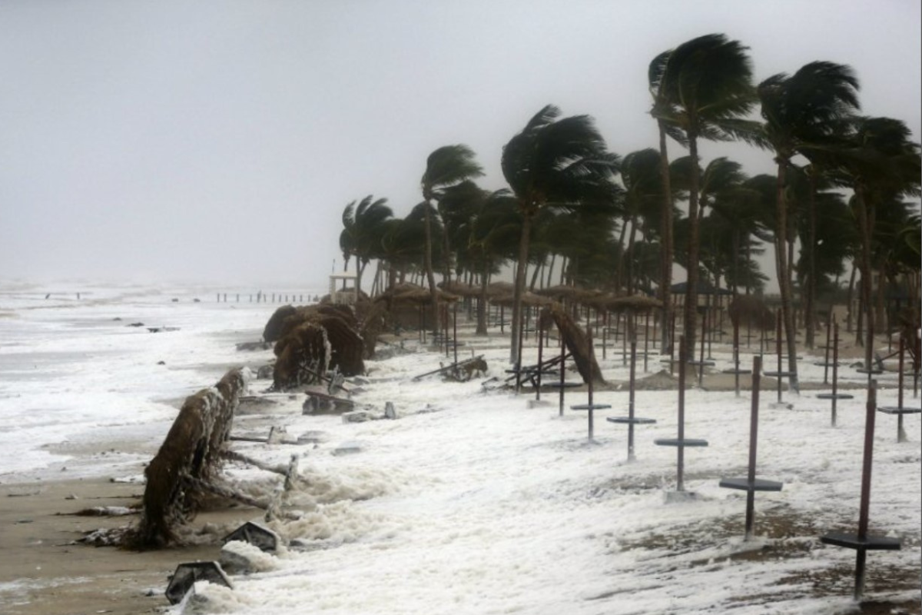
भारत का चक्रवाती बाढ़ प्रवण क्षेत्र

Slide 29
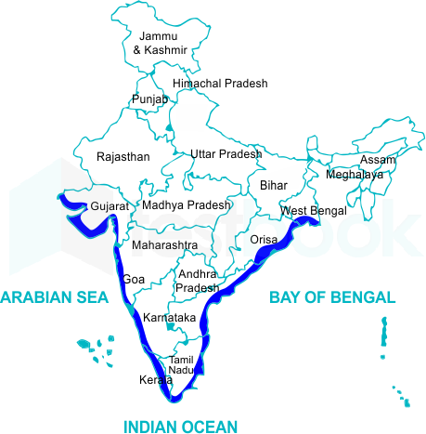

Slide 30
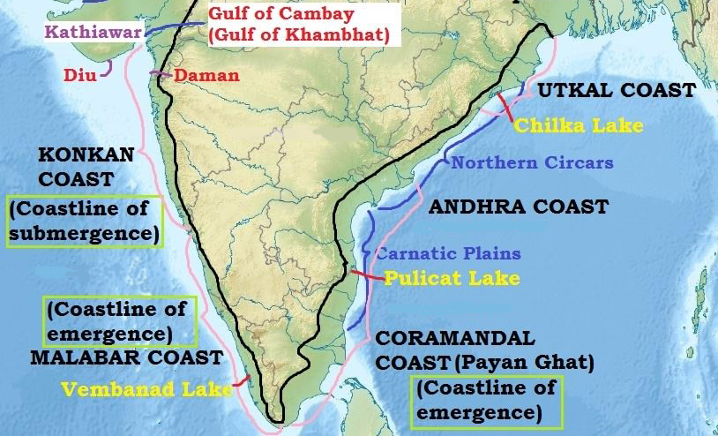
पूर्वी तटीय क्षेत्र
पूर्वी तटीय मैदान उत्तर में पश्चिम बंगाल से दक्षिण में तमिलनाडु तक फैले हुए हैं और आंध्र प्रदेश और ओडिशा से होकर गुजरते है।
पूर्वी तटीय मैदान में महानदी, कृष्णा, गोदावरी और कावेरी नदियों के डेल्टा स्थित हैं।

Slide 31
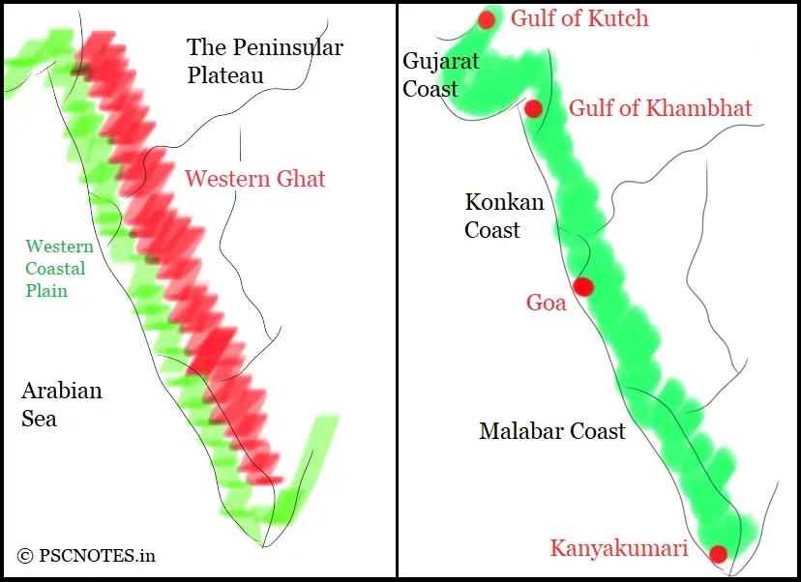
पश्चिम तटीय क्षेत्र
इसमें गुजरात, महाराष्ट्र, गोवा, कर्नाटक, केरल और तमिलनाडु राज्य शामिल हैं।
इस क्षेत्र में तीन खंड हैं: तट के उत्तरी भाग को कोंकण (मुंबई से गोवा) कहा जाता है, मध्य खंड को कनारा या "करावली" कहा जाता है, जबकि दक्षिणी खंड को मालाबार तट कहा जाता है।

Slide 32
बाढ़ नियंत्रण उपाय
सुरक्षात्मक कार्यों का निर्माण।
जल भंडारण द्वारा बाढ़ प्रवाह में कमी।
बाढ़ से होने वाले नुकसान की संवेदनशीलता को संशोधित करना।
जलग्रहण क्षेत्र में मृदा संरक्षण।

Slide 33
बाढ़ प्रबंधन की समस्याएं
विशेष क्षेत्र में लगातार भारी वर्षा।
जलवायु परिवर्तन।
जनसंख्या।
नदी के मार्ग में अचानक परिवर्तन।
शहर का अनियंत्रित और अनियोजित विस्तार।
अतिक्रमण।
पुरानी जल निकासी व्यवस्था।
अनुचित ठोस अपशिष्ट निपटान।
राहत आश्रयों का अभाव।

Slide 34
रोकथाम/निवारण उपाय
एक निर्दिष्ट खंड के भीतर नदी के पानी को जारी रखने के लिए नदी के किनारे के समानांतर तटबंधों का निर्माण किया गया।
धारा के निर्वहन या वेग को बढ़ाना या बाढ़ की अवस्था और अवधि को कम करना।
धारा तल को चौड़ा और उत्खनन करके क्रॉस सेक्शन के आकार में वृद्धि।
नदी के तल को चिकना करके प्रवाह की गति बढ़ाना।
पानी को अन्य मार्गों पर मोड़ने की विधि (Diversion method)।

Slide 35
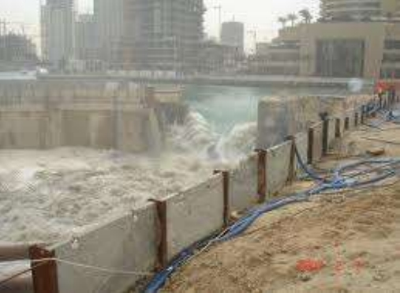
लगातार....
बाढ़ की दीवार(Flood wall): नदी के किनारे केवल कंक्रीट की दीवारें बनाई जाती हैं।
तटबंध(Levees/Embankments): बाढ़ नियंत्रण के लिए प्रयुक्त मिट्टी का बांध या तटबंध, नदी किनारे को पत्थर से सुरक्षित किया जाता है और ग्रामीण क्षेत्रों को घास/टर्फिंग से सुरक्षित किया जाता है।

Slide 36
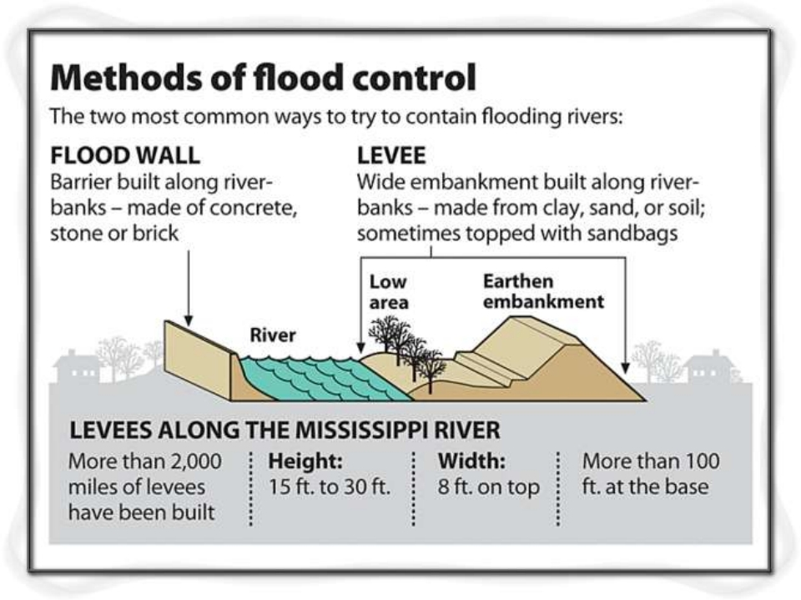

Slide 37
बाढ़ प्रबंधन

Slide 38
बाढ़ प्रबंधन
पूर्व चेतावनी और चेतावनी प्रणाली की स्थापना और कार्यान्वयन - एसएमएस या ऐप आधारित चेतावनी।
निचले और ऊंचे स्थानों की पहचान।
बचाव सामग्री (बोतलें, रस्सी, थर्मोकोल नाव) के साथ स्थानीय अधिकारियों की तैयारी।
समुदाय को प्राथमिक चिकित्सा सामग्री का वितरण।
रेडियो/टीवी समाचारों का प्रसारण।
अस्थायी आश्रयों की व्यवस्था।
बाढ़ प्रभावित क्षेत्रों का सर्वेक्षण।
घरों के नुकसान का सर्वेक्षण।

Slide 39
लगातार....
स्थानीय टेलीविजन और रेडियो स्टेशनों की निगरानी करना।
वरिष्ठ नागरिकों, महिलाओं, बच्चों, बीमार व्यक्तियों और पशुधन को ऊँची जगहों/आश्रयों में स्थानांतरित करना।
सरकारी आपातकालीन राहत कार्यों का संचालन।
जल स्तर की निगरानी और घटाव की स्थिति।
जनहानि और संपत्ति के नुकसान का मूल्यांकन (तत्काल और विस्तृत)।

Slide 40
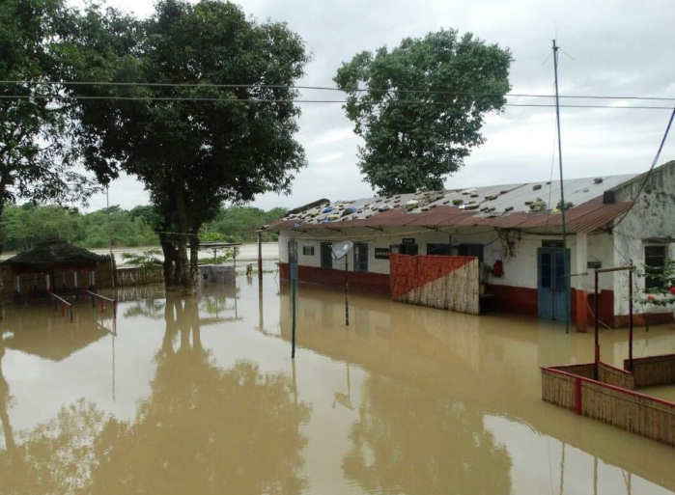
लगातार....
भारत में बाढ़ बार – बार होने वाली घटना है जो भारी जनहानि और संपत्ति को नुकसान पहुँचाती है। भारत के पूर्वी और पश्चिमी दोनों सीमाएँ बाढ़ के प्रति संवेदनशील हैं।

Slide 41
लगातार....
बाढ़ प्रभावित क्षेत्र में संसाधनों का वितरण।
डूबने के मामले में प्री-हॉस्पिटल तकनीक (पीएचटी)।
बाढ़ की स्थिति में सुरक्षित स्थान/वैकल्पिक स्थान की पहचान करना/निर्धारित करना।
जनता को पिछली बाढ़ की स्थिति के बारे में जागरूक करना।
शुद्ध पेयजल की उपलब्धता।
पूर्व चेतावनी।
स्थानीय जनता को मानसिक और सामाजिक सहायता प्रदान करना।

Slide 42
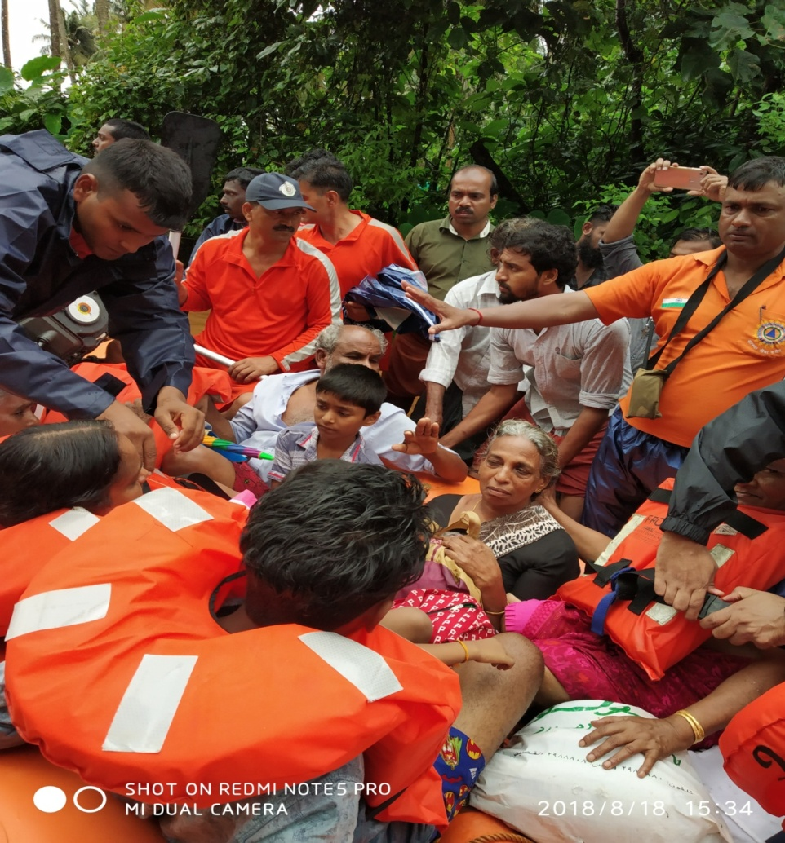
नुकसान के प्रकार
मूर्त
  - प्रत्यक्ष
  - अप्रत्यक्ष
अमूर्त

Slide 43
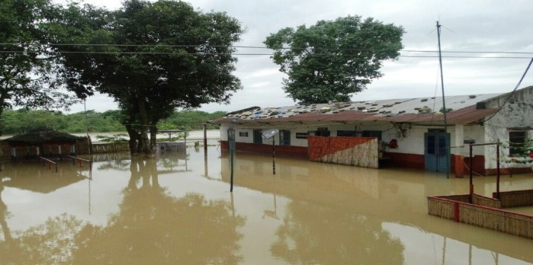
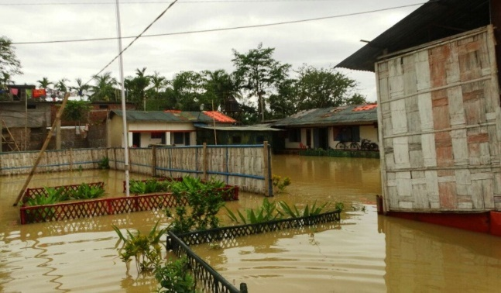
बाढ़ का प्रभाव
नागरिक आबादी और पशुधन की निकासी।
नावों के पलटने/डूबने की घटना।
सांप का काटना।
पानी की अशुद्धता।

Slide 44
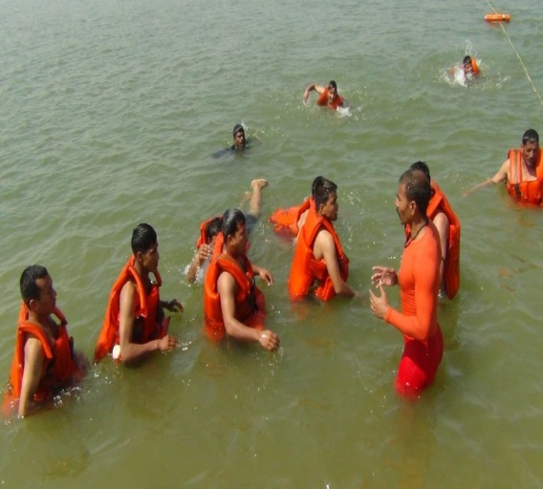
बाढ़ में बचाव और राहत की तैयारी
बचावकर्ता को तैराकी के साथ-साथ बाढ़ बचाव तकनीकों में प्रशिक्षित होना चाहिए।
प्रत्येक बचावकर्ता को नाव और आउटबोर्ड मोटर(OBM) के संचालन और समस्या निवारण का ज्ञान होना चाहिए।
कामचलाऊ उपकरणों और आधुनिक उपकरणों का उपयोग करें।

Slide 45
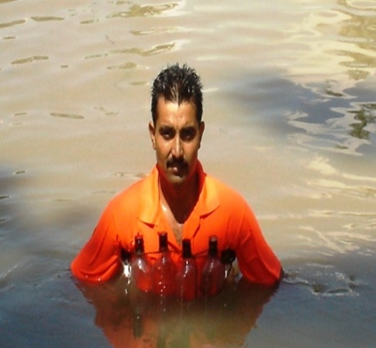
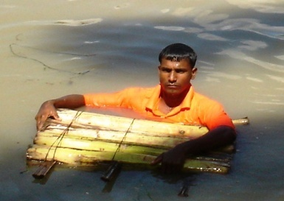
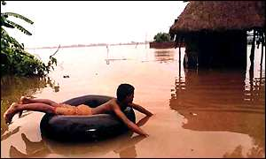
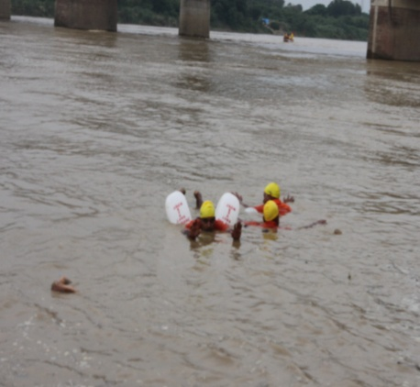
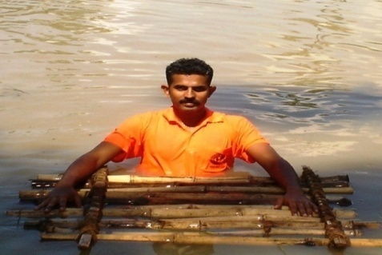
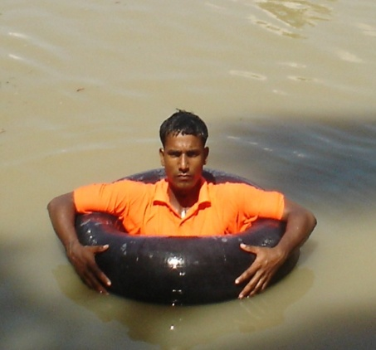
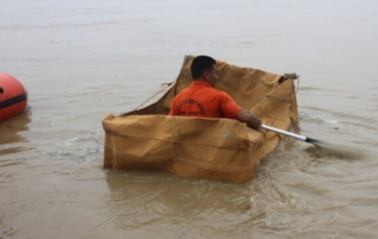
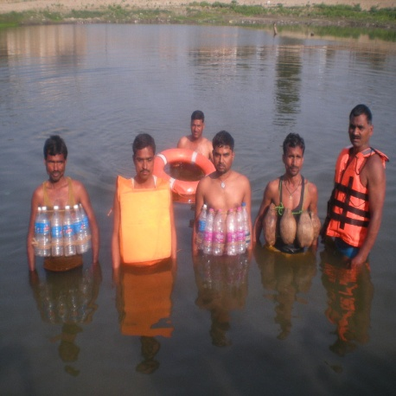
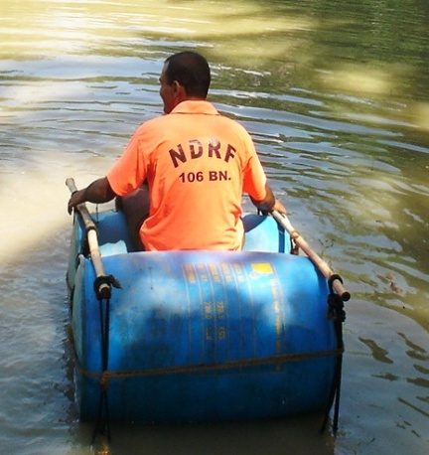
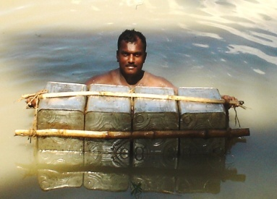
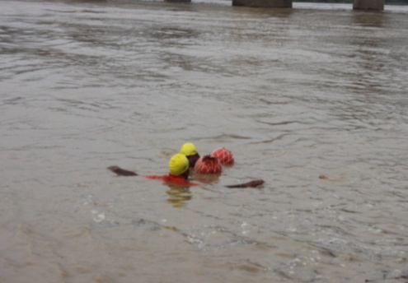
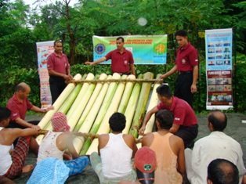
अस्थायी/स्वविकसित फ्लोटिंग साधनों पर प्रशिक्षण

Slide 46
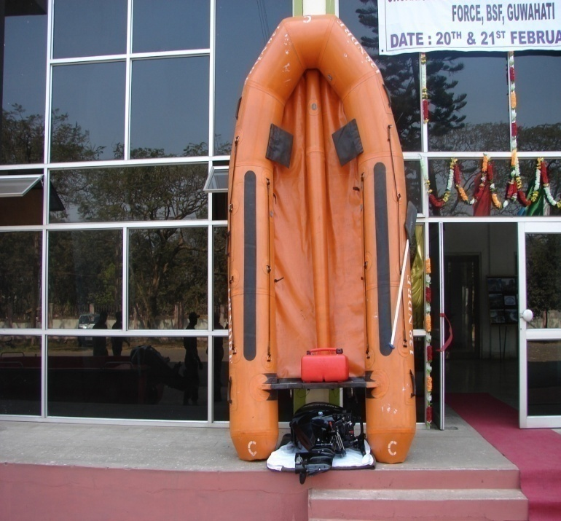
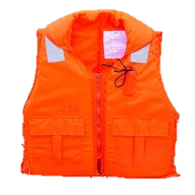
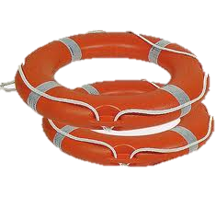
सुझाए गए संसाधन
रबरयुक्त फुलाने योग्य मोटर बोट
लाइफबॉय/जीवन रक्षक छल्ला
जीवन रक्षक जैकेट

Slide 47
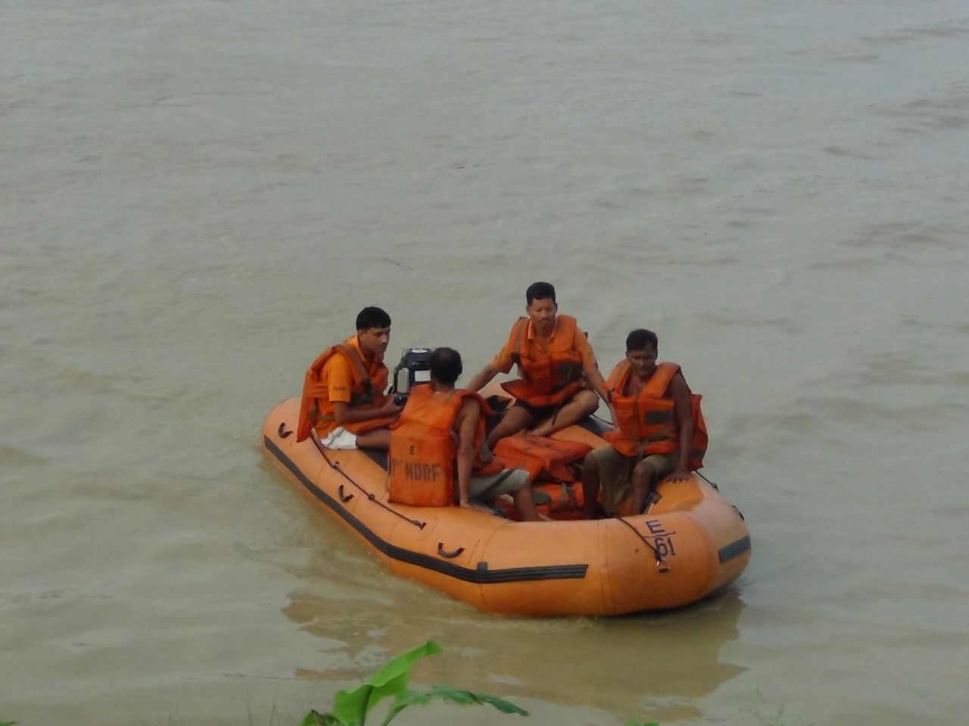
सुरक्षा वस्तुओं का सही उपयोग करें

Slide 48
सूचना प्रौद्योगिकी का उपयोग
आईएमडी अलर्ट/वेबसाइट की लगातार निगरानी करें।
आईएमडी अलर्ट प्राप्त करने के लिए वरिष्ठ अधिकारियों के मोबाइल नंबर पंजीकृत किए जा सकते हैं।
आपातकालीन संचालन केंद्र लगातार इन अद्यतनों की निगरानी कर सकता है और संबंधित कमांडरों को सूचित कर सकता है।

Slide 49
बाढ़ से पहले
सतर्क रहें।
आपदा आपूर्ति इकट्ठा करें।
बचाव और निकासी के लिए तैयार रहें।
अपने आपदा योजना की समीक्षा और कार्यान्वयन करें।
अपनी संपत्ति की सुरक्षा करें।
परिचितीकरण और जागरूकता कार्यक्रम।
निरंतर प्रशिक्षण और उपकरण रखरखाव।

Slide 50
बाढ़ में बचाव और राहत की तैयारी
शांत रहें, घबराएं नहीं।
पड़ोसियों को चेतावनी दें और विकलांगों, बच्चों, महिलाओं और बुजुर्गों की मदद करने को प्राथमिकता दें।
खतरे से अवगत रहें।
बिजली, गैस आदि बंद कर दें।
तत्काल सुरक्षा उपायों को लागू करें।

Slide 51
बाढ़ के दौरान
यदि खाली किया गया है तो अपनी संपत्ति को सुरक्षित करें।
अपने साथ केवल जरूरत की चीजें ही ले जाएं।
बाढ़ वाले इलाकों को पैदल या वाहन से पार न करें।
सार्वजनिक सुरक्षा निकायों के साथ सहयोग करें।

Slide 52
बाढ़ के बाद
शांत रहें, घबराएं नहीं।
घायलों की जांच करें और हो सके तो उनकी मदद करें।
रेडियो, टीवी सुनें। टेलीफोन का कम से कम इस्तेमाल करें।
बचाव और सहायता सेवाओं के साथ सहयोग करें।
शवों की पहचान में सहयोग करें।
पुनर्वास कार्य में सहायता के लिए स्वयं को उपलब्ध कराएं।

Slide 53
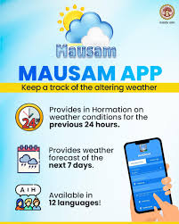
मौसम की स्थिति का ज्ञान
भारत मौसम विज्ञान विभाग (IMD) मुख्य सरकारी एजेंसी है, जो भारत में मौसम संबंधी जानकारी प्रदान करने के लिए जिम्मेदार है, जिसमें वर्षा, चक्रवात और हवा की भविष्यवाणी शामिल है।
इस जानकारी के लिए उनकी आधिकारिक वेबसाइट और MAUSAM ऐप मुख्य स्रोत हैं।

Slide 54
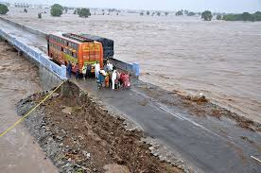
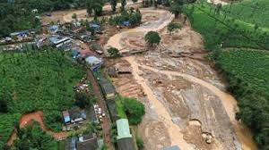
कैंपिंग स्थल का ज्ञान
निचले इलाकों से बचें।
उच्च भूमि की तलाश करें।
जल निकासी की स्थिति जांचें।
क्षतिग्रस्त बुनियादी ढांचे से दूर रहें।
मलबे के मार्ग पर नजर रखें।

Slide 55
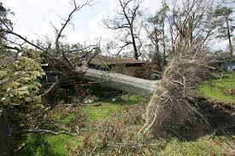
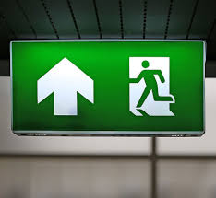
लगातार....
इतिहास को जानें।
संकेतों की दृश्यता बनाए रखें।।
स्वच्छ जल और स्वच्छता का ध्यान रखें।
हवा और पेड़ों का ध्यान रखें।
निकासी के मार्गों तक पहुंच सुनिश्चित करें।

Slide 56


ऊँचे और नीचले भू-भाग का ज्ञान
बाढ़ का पानी निचले भू – भाग/जमीन में बहता है:-
नीचा भू-भाग पानी जल्दी जमा करता है, जिससे डूबने या बह जाने का जोखिम बढ़ जाता है।
उच्च भू – भाग/भूमि सुरक्षा प्रदान करती है: -
ऊँचा भू-भाग सुरक्षित होता है – आश्रय स्थल, निकासी मार्ग और बचाव कार्यों के लिए उपयुक्त।

Slide 57


लगातार....
तेज़ और समझदारी भरी निकासी:- यदि आपको निकटतम ऊँचा स्थान पता है, तो आप तेजी से खतरे से बच सकते हैं।
जाल/फंदों और खतरों से बचें।
बेहतर योजना और निर्णय लेना: - यह आपको सुरक्षित स्थान चुनने, कैंप लगाने या आश्रय लेने में मदद करता है।

Slide 58
उष्णकटिबंधीय बाढ़ चक्रवात पर वीडियो फिल्में- "आईजीओटी“(IGOT) से

Slide 59
समीक्षा
अब आप सक्षम हैं: -
विभिन्न प्रकार भू- भाग को परिभाषित करना।
बाढ़ और उसके कारणों को परिभाषित करना।
बाढ़ प्रबंधन को परिभाषित करना।
नुकसान के प्रकारों की सूची बनाना।
विभिन्न मौसम स्थितियों, कैंपिंग स्थल को समझाना।
ऊँचे और नीचले भू-भाग को समझना।
उष्णकटिबंधीय बाढ़ स्थितियों को समझना।

Slide 60
कोई सवाल?

Slide 61
मूल्यांकन
प्रश्न: 1 निम्नलिखित में से कौन सा बाढ़ का एक सामान्य प्राकृतिक कारण है?
अ) वनों की कटाई।
ब) बादल फटना
स) अधिक जनसंख्या
द) शहरीकरण
प्रश्न 2: फ्लैश फ्लड (अचानक बाढ़) क्या है?
अ) बर्फ पिघलने के कारण आई बाढ़।
ब) वर्षा के कुछ ही मिनटों या घंटों में अचानक और भीषण रूप से आने वाली बाढ़।
स) कई सप्ताह तक चलने वाली बाढ़।
द) उच्च ज्वार (हाई टाइड) से आने वाली बाढ़।

Slide 62
धन्यवाद

